Slide 1

START
--------
FINISH
DOA PEMBUKA
DOA PENUTUP

Slide 2

SILAHKAN
AMBIL
KARTU SHARING....

Slide 3

KAMU BOLEH
MELANGKAH LAGI
LIMA LANGKAH...
“ASHIIIIK...!!”

Slide 4

OW OW...
YOOK ...
KITA NYANYI DULU

Slide 5
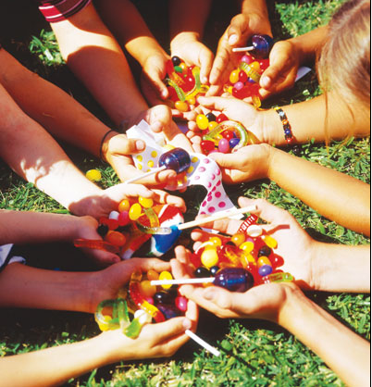
SELAMAT!!
KAMU
DAPAT
PERMEN.
‘TAPI ..’
UNTUK
TEMAN
DI KIRIMU

Slide 6
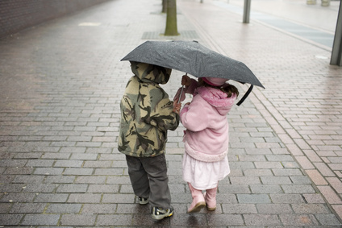
SHARINGKAN
DENGAN
TEMANMU

Slide 7

SAATNYA
MEMPERKATAKAN
JANJI TUHAN
AMBIL KARTU AYAT
YOOK

Slide 8
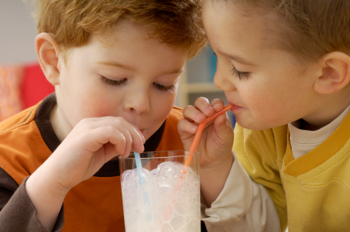
INDAHNYA BERBAGI
CANDA ...TAWA...DAN AIR MATA...

Slide 9
KAMU BOLEH
MELANGKAH LAGI
TIGA LANGKAH...
“ASHIIIIK...!!”

Slide 10

ASHIIIIK ..!!
LEMBAR DADU LAGI..

Slide 11

JANJI-MU S’PERTI FAJAR
BUKA ALKITAB DULU AH

Slide 12
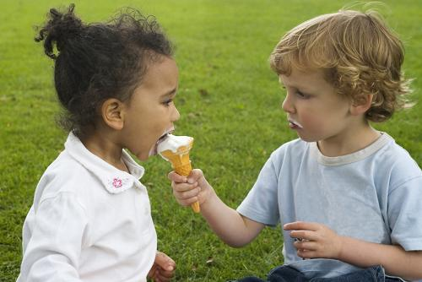
NIKMATNYA BERBAGI RASA....

Slide 13
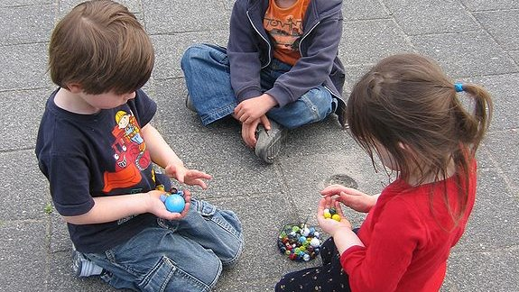
BERBAGI SUKA DAN DUKA

Slide 14

DIA MENDENGAR
SETIAP DOA

Slide 15

SHARINGKAN
EKSPRESI HATIMU

Slide 16

NYANYI DULU
YOOOK....!

Slide 17

FIRMAN-MU
UBAH HIDUPKU

Slide 18
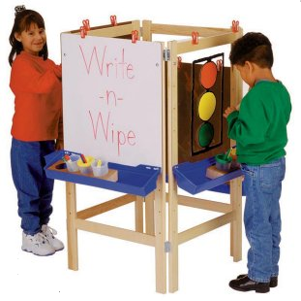
SHARE MEMBUAT KITA
BERTUMBUH BERSAMA

Slide 19
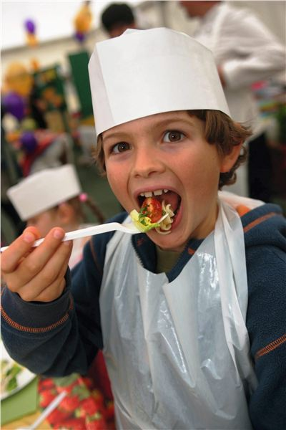
SILAHKAN AMBIL
MAKANAN LEZAT INI...
HMMMM..
YUMMMMY!!

Slide 20
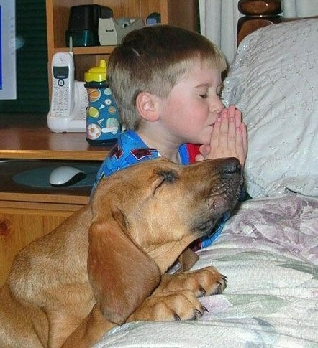
BERDOA
BERSAMA
ITU
INDAH

Slide 21

AMBIL KARTU SHARING DI SINI..!!

Slide 22

“AMBIL
KARTU
AYAT...
???”
“AMBIL AJA DI SINI...!”

Slide 23
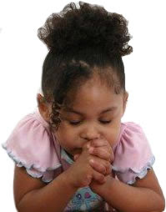
KARTU DOA? AMBIL DI SINI AJA..!

Slide 24
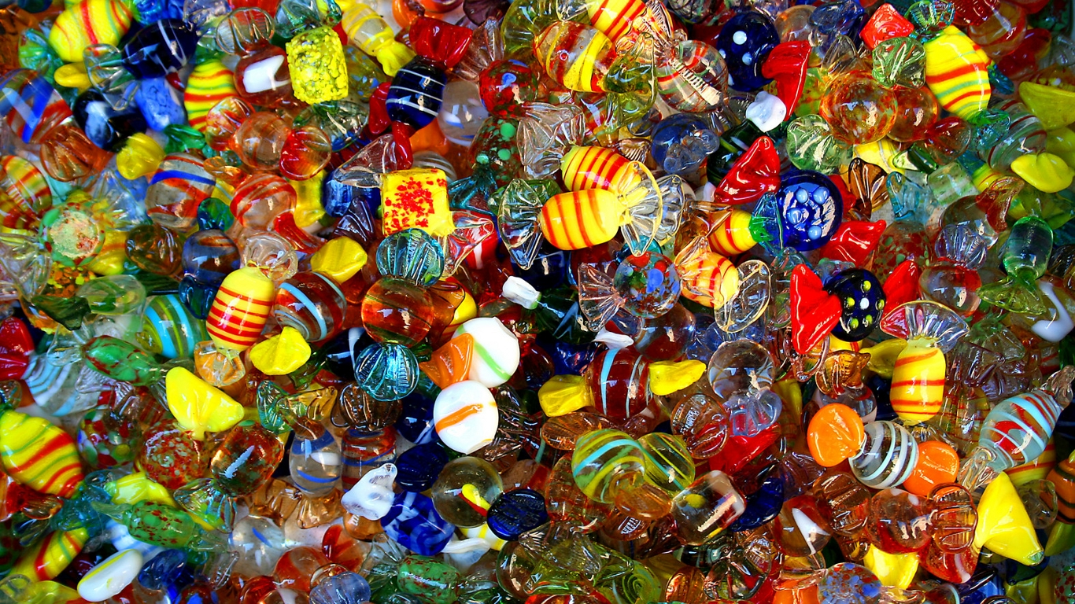
SILAHKAN
NIKMATI PERMEN INI..!

Slide 25

KUE KUE INI...
SPECIAL UNTUKMU..

Slide 26



SIMULASI
“HEART HEALING”

Slide 27
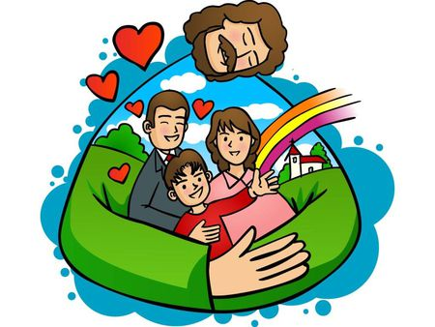
YOOK KITA NYANYI
“YESUS DI DALAM RUMAHKU...SENANG-SENANGLAH”

Slide 28

AJAK TEMAN-TEMANMU NYANYI
“JADIKAN AKU TERANGMU TUHAN”

Slide 29

NYARINGKAN SUARAMU
DENGAN MENYANYI BERSAMA
‘YESUS SAYANG SEMUA’

Slide 30

KIDUNGKAN LAGU INI:
“MENGASIHI –MENGASIHI LEBIH SUNGGUH”

Slide 31

“KASIH PASTI LEMAH LEMBUT”
AYO NYANYIKAN BERSAMA

Slide 32

Matius 6: 14
Bacalah dengan suara lantang

Slide 33

Matius 6:15
Ajak teman-temanmu membaca bersama dari Alkitab kalian

Slide 34

Matius 6: 12 Bacalah dan ajak teman-temanmu menggerakkan sesuai dengan setiap kata

Slide 35
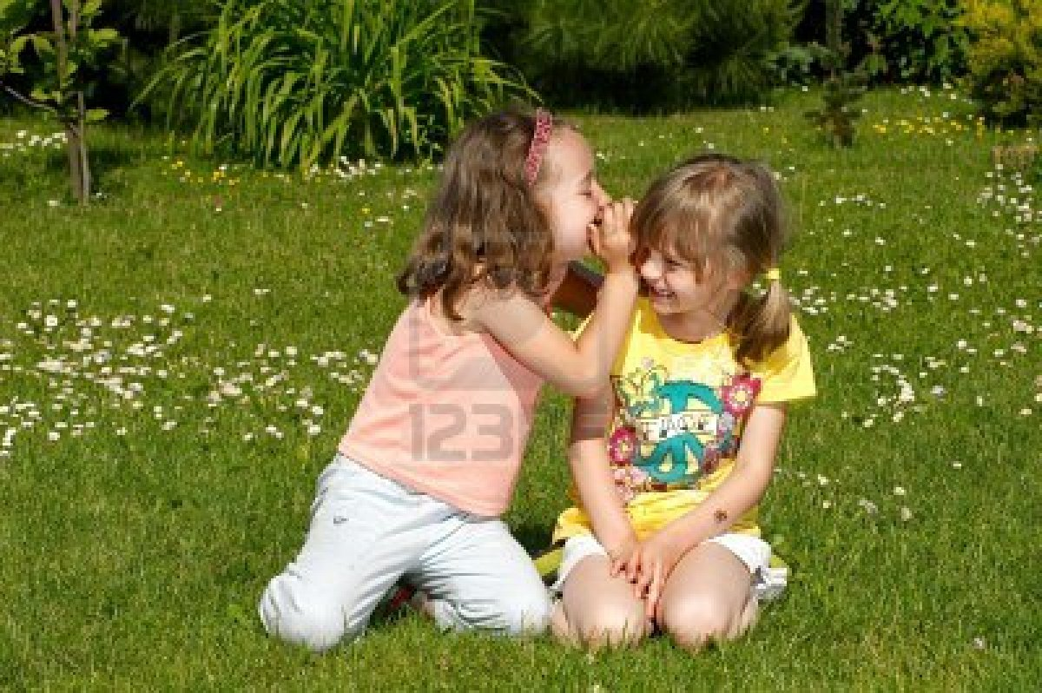
Mazmur 103:3,
Mrk 11:26
Bacalah dengan berbisik-bisik , dan mintalah kakak pembimbing sharing dari ayat ini

Slide 36

Yakobus 5:16 Bacalah ayat ini dan buatlah irama raph dari ayat ini

Slide 37
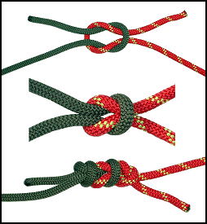
Matius 5; 21-26
Buatlah kesimpulan dari ayat ini

Slide 38
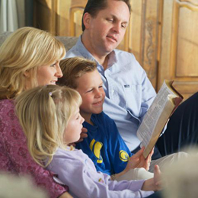
Yehez 34:15-16
Bacalah ayat ini dan hafalkan bersama-sama

Slide 39

Ayo kita berdoa untuk teman-temanmu yang tadi sudah sharing

Slide 40

Kini giliranmu berdoa untuk salah seorang temanmu yang tadi sharing !

Slide 41

Kini tunjuk salah seorang temanmu untuk mendoakan kamu, sebelumnya beritahu dia apa yang ingin didoakan

Slide 42

Minta kakak pembimbing kelompok ini berdoa untukmu, sebelumnya beritahu dia apa yang ingin didoakan

Slide 43
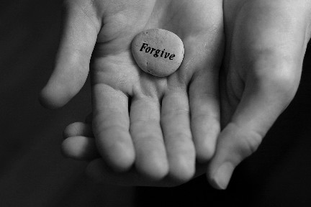
Kini minta kakak pembimbingmu untuk mengajak kalian berdoa bersama untuk melepaskan pengampunan untuk semua orang yang pernah menyakitkan kalian, sebelumnya buatlah daftar nama-nama orang yang pernah menyakiti hati kalian, dan ingin kalian ampuni

